Slide 1
Олександр
Довженко

Slide 2
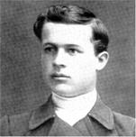
Дитинство
Народився 10 вересня 1894 у багатодітній селянській сім'ї на хуторі В'юнище Сосницького повіту Чернігівської губернії.
Сім'я жила незаможно: землі було немало, проте вона була неродюча, натомість дітей було 14, тому батько «наймався в підводчики та смолярував». Діти в сім'ї швидко помирали, майже всі не досягнувши працездатного віку, тому у згадках про дитинство в уяві Олександра Довженка завжди поставали «плач і похорон».

Slide 3
Юні роки
1911 — вступив до Глухівського вчительського інституту але не тому, що хотів стати вчителем, а тому, що мав право скласти туди іспити, та й стипендія там була 120 карбованців на рік.
1914 — закінчив інститут та по закінченні його було спрямовано вчителювати до Житомирської вищої початкової школи, де, за браком вчителів, він викладає природознавство, гімнастику, географію, фізику,історію, малювання
1917 — на фронт його не беруть як «білобілетника», він переїздить на працю до Києва, де теж учителює та вчиться в Київському комерційному інституті на економічному факультеті.
Того рокув Києві відкривається Українська академія мистецтв, стає її слухачем. У 1918 році, будучи вже головою громади комерційного інституту, Довженко організував загальностудентський мітинг протесту проти призову до лав гетьманської армії.
1918—1919 — воює проти більшовиків у лавах армії УНР.
Серпень 1919 р. — з двома товаришами втікає до Житомира.
За порадою Еллана-Блакитного, на початку 1920 р. вступив до партії боротьбистів.
1920 — Довженка призначають завідувати Житомирською партійною школою. Але натомість він потрапляє до польського полону, де його показово розстрілюють холостими, обіцяючи наступного разу справжній розстріл. Та йому вдається втекти.

Slide 4
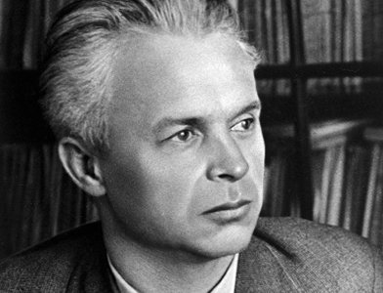
Ранні радянські роки
У квітні 1921 року Довженка викликають до Харкова, зараховують до Наркомату закордонних справ і направляють на дипломатичну роботу — у Польщі він очолив місію з репатріації й обміну полоненими
На початку лютого 1922 року його переводять на посаду секретаря консульського відділу Торгового представництва УРСР у Німеччині.
1923 року Довженка відкликали в Україну.

Slide 5
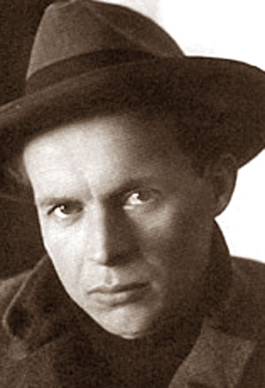
Робота у Харкові
По поверненні в Україну, влітку 1923 року, Довженко оселяється у Харкові, тодішній офіційній столиці України.
У цей час він тісно спілкується з впливовим на той час і орієнтованим на кіно літературним об'єднанням«Гарт», що було створене у січні 1923 року.
Після розпаду «Гарту» Довженко стає одним з засновників ВАПЛІТЕ, січень 1926.
З часом Олександр Довженко пробивається до кіно. З 1925 року Довженко — стажист у агітфільмі «Червона Армія» А. Строєва.
у 1926 році Довженко від'їжджає до Одеси закінчувати фільм для дітей «Вася-реорматор», де влаштовується режисером на кінофабриці.

Slide 6
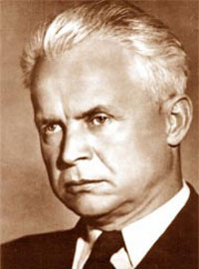
Перші успіхи
Перший серйозний успіх прийшов у 1929 році після виходу на екрани фільму «Звенигора».
«Звенигора» була сенсацією 1928 року, але водночас це був початок особистої трагедії Довженка — за цю стрічку, та згодом за фільм «Земля» його будуть постійно звинувачувати у буржуазному націоналізмі.
Наступним фільмом Довженка став «Арсенал» — фільм-поступка перед владою, як вважає більшість кінознавців. 1928
Нарешті від липня до листопада 1929 року Довженко знімає свій геніальний твір «Земля», гімн праці на землі, хліборобству та людині, яка працює на землі, є частиною космічного ритму буття.
Після необхідних купюр та 32-х офіційних та приватних показів 8 квітня 1930 року «Земля» виходить на київські екрани, а вже 17-го числа фільм з показу знімають. Офіційна причина — натуралізм та замах на звичаї.
Довженко з подивом дізнався, що фільм має грандіозний успіх у Європі, у той час як його заборонено в Україні. Після прем'єри у Берліні про Олександра Довженка з'являється 48 статей, у Венеції італійські кінематографісти називають Довженка «Гомером кіно». А ось у Радянському Союзі стрічку реабілітують лише у 1958 році після міжнародного референдуму у Брюсселі, де він увійде до числа 12 найкращих фільмів всесвітньої історії кіно.

Slide 7
Період кінематогра-фічного виживання
З червня по вересень 1930 року Олександр Довженко перебуває у Чехословаччині, Німеччині та Англії.
Повернувшись, він пропонує керівництву «Українфільму», щоб мати можливість працювати далі Довженко погоджується «сплатити данину» і знімає фільм про будівництво греблі Дніпрогесу — «Іван».
Довженко повинен був закінчити свою працю до жовтневих свят 1932 року. Але фільм був приречений на провал.
Після фільму «Іван» батьків Довженка виганяють з колгоспу.
Відчуваючи подих у спину ідеологів майбутніх репресій, Довженко шукає порятунку.
Сценарій він пише з гіркотою та нашвидкуруч — за 11 днів, але сам майже не знімає його, доручаючи робити це асистентці та дружині Юлії Солнцевій.
У 1934 році він опиняється у Москві. За його власними словами, він пише листа Сталіну з проханням «захистити його і допомогти творчо розвиватися». Але й відомо також, що існувала цидулка одного з впливових шефів агітпропу у ЦК, яка, за наказом Сталіна, викликала.
Довженка до Москви навесні 1933 року, бо генсек не міг дозволити Довженку працювати в Україні під час Голодомору

Slide 8
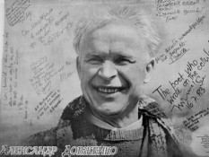
Москва
На замовлення Сталіна Довженко знімає у 1935 році стрічку «Аерогра» про нове місто, яке виростає серед тундри, про прекрасне та світле майбутнє чукчів.
За «Аероградо» йде «Щорс», що був знятий на вимогу Сталіна.
У цей час Довженко мріяв попрацювати над «Тарасом Бульбою», Сценарій, побудований за маршрутами боїв Миколи Щорса.
у 1939 році Олександра Довженка викликають до Києва, щоб організувати експедицію кінематографістів до Західної України та Західної Білорусі.
В результаті з'являється історична хроніка «Визволення»
«Визволення» демонструють 11 вересня 1940 року, після чого фільм швидко зникає з екранів.
І хоча зйомки Довженко почав у 1937 році (до отримання офіційного визнання сценарію), закінчив його лише у 1939
Довженко пише 11 місяців, має багато листів від учасників боїв та соратників Щорса, відвідує архіви та історичні музеї.

Slide 9
Воєнні роки
З початком війни Довженко був евакуйований до Ашхабада.
Призначений полковником інтендантської служби, він не витримує бездіяльності і просить, щоб його відправили на фронт, де він стає кореспондентом газети «Красная звезда» і свідком звільнення від окупації, після чого друкує в «Известиях» 31 березня 1942 року статтю «Україна в огні», яка згодом стає сценарієм до нового фільму.
30 січня 1944 року його викликають до Сталіна, від якого він дізнається про заборону свого фільму під приводом «антиленінізму, пораженства, ревізіонування національної політики й заохочення українського замість радянського патріотизму».
Після цього режисера звільняють із посади художнього керівника Київської кіностудії.
Натомість Довженка переводять до Центральної студії кінохроніки, де він використовує свій талант монтажера та коментатора, бравши участь у створенні документальних стрічок «Битва за нашу Радянську Україну» та«Перемога на Правобережжі» (1945).

Slide 10
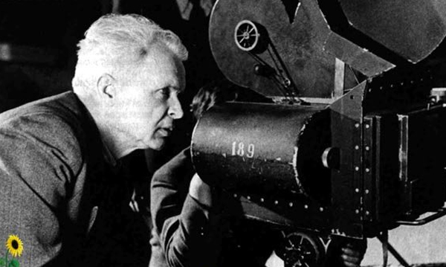
Повоєнний період
У 1946 році знімає документальний фільм про Вірменію «Рідна країна».
Поновлений на посаді на кіностудії «Мосфільм» із серпня 1945-го.
«Мічурін», знятий у 1949-му, звучить як відновлений гімн природі, як спільне бачення вченого і режисера на перетворення землі на величезний сад.
У 1954—1955 режисер закінчує роботу над кіноповістю «Зачарована Десна», розпочату ще 1942 року, де він згадує своє дитинство.
У квітні 1956-го разом з іншими режисерами Довженко пише листа до міністра культури СРСР про нагальну необхідність технічного переоснащення кіностудій. Але вже її не дочекається. Він ще встигне повернутися до Каховки, щоб бути присутнім при затопленні земель і почати перші проби. А 25 листопада того ж року помирає на дачі під Москвою.
Похований Довженко на Ново-Дівичому цвинтарі у Москві.

Slide 11
Літературні твори
Воля до життя
Зачарована Десна (кіноповість)
Земля (сценарій втрачено, спогади про сценарій і фільм)
Мати
Ніч перед боєм
Повість полум'яних літ
Нащадки запорожців (драматична поема)
Україна в огні (кіноповість)
Поема про море (кіноповість)
Антарктида (кіноповість)
Життя в цвіту (п'єса)
Щоденник 1941-56
Оповідання "Сон" та інші

Slide 12
Фільмографія
1926 Вася-реформатор (співрежисер, сценарист, фільм втрачено)
1926 Ягідка кохання (режисер, сценарист)
1927 Сумка дипкур'єра (режисер, переробка сценарію, актор)
1927 Звенигора (режисер, переробка сценарію)
1929 Арсенал (режисер, сценарист)
1930 Земля (режисер, сценарист)
1932 Іван (режисер, сценарист)
1935 Аероград (режисер, сценарист)
1939 Щорс (режисер, сценарист)
1939 Буковина, земля українська (режисер)
1940 Визволення (режисер)
1943 рос. Битва за нашу Радянську Україну (режисер, у співавторстві з Ю. Солнцевою та Я. Авдєєнко)
1945 Перемога на Правобережній Україні (режисер, у співавторстві з Ю. Солнцевою)
1945 Рідна країна (художній керівник)
1948 Мічурін (режисер, сценарист)
1951 Прощавай, Америко! (режисер, незакінчений, змонтовано лише 6 частин)
1959 Поема про море (режисер)

Slide 13
